Slide 1
FOTOS DE INSTALACIONES DE COPIADORAS, PAPELERIAS E INTERNET

Slide 2
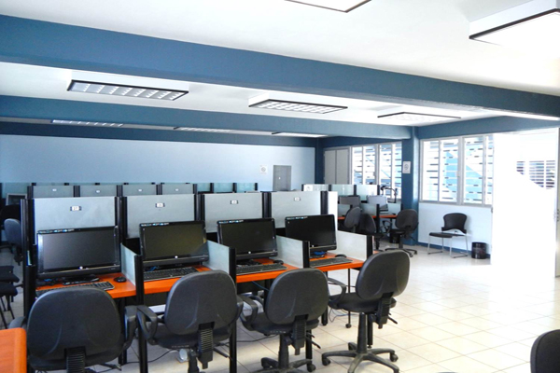
INSTALACIONES CON ACCESO A INTERNET

Slide 3
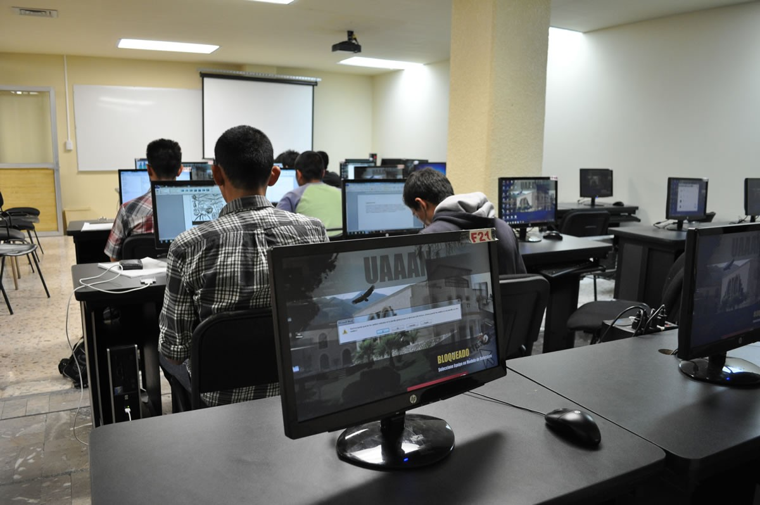
INSTALACIONES CON ACCESO A INTERNET

Slide 4
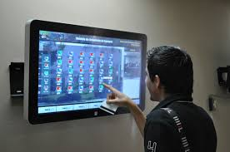
INSTALACIONES CON ACCESO A INTERNET

Slide 5
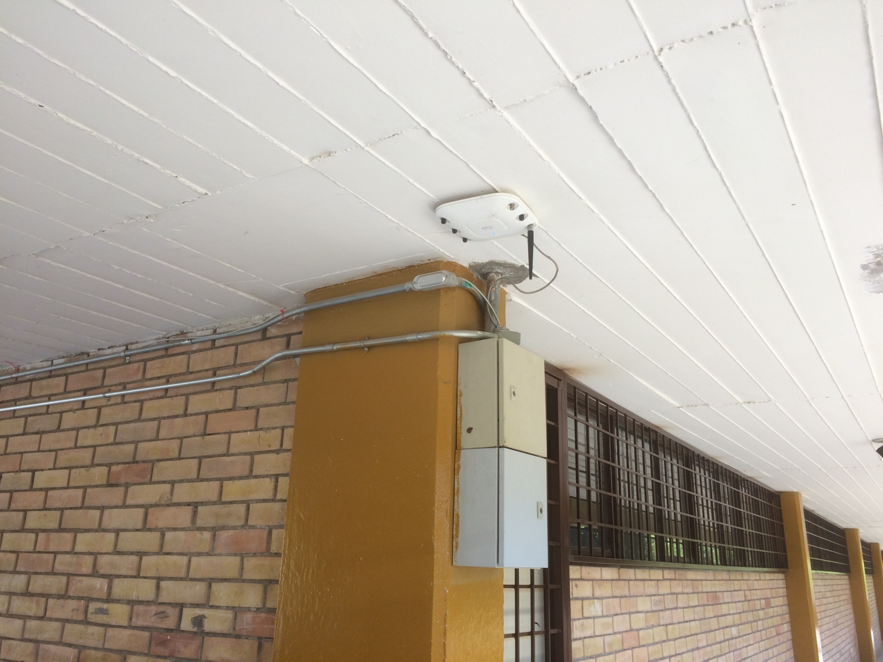
INSTALACIONES CON ACCESO A INTERNET

Slide 6
PAPELERÍAS Y SERVICIO DE FOTOCOPIADO

Slide 7
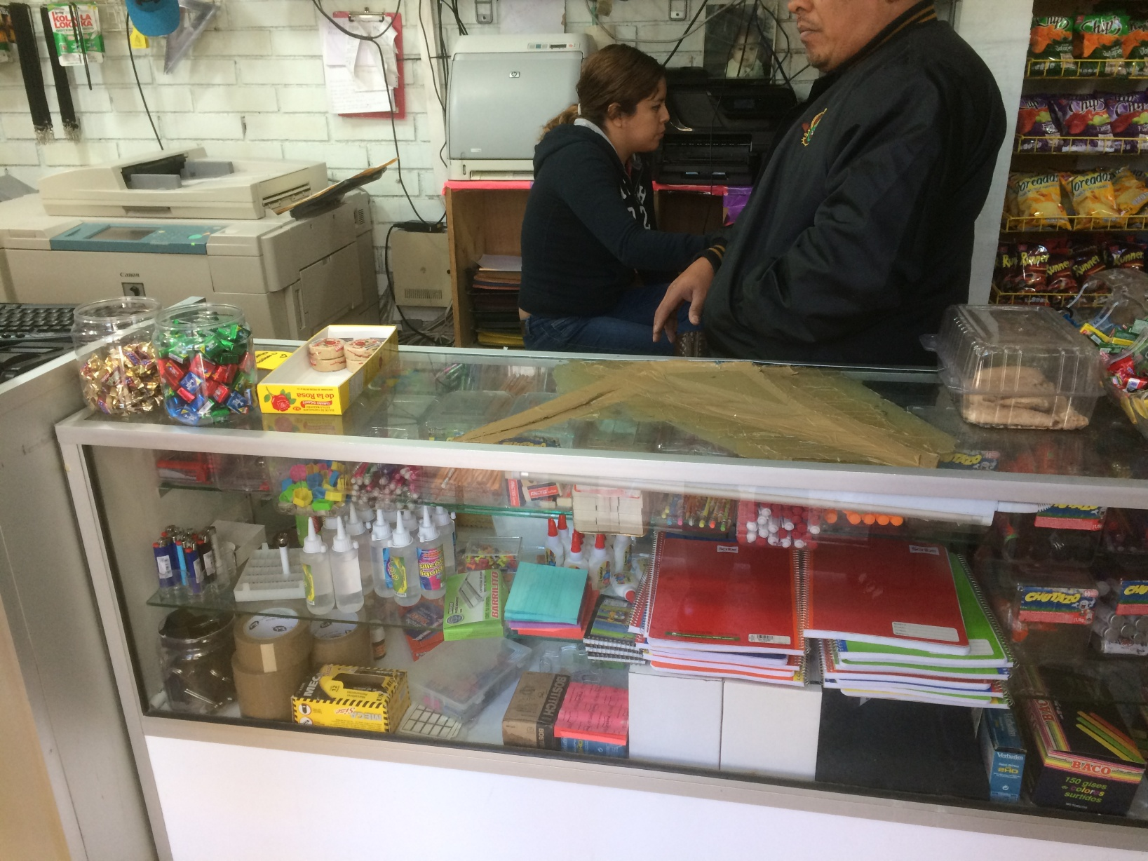
PAPELERÍAS Y SERVICIO DE FOTOCOPIADO

Slide 8
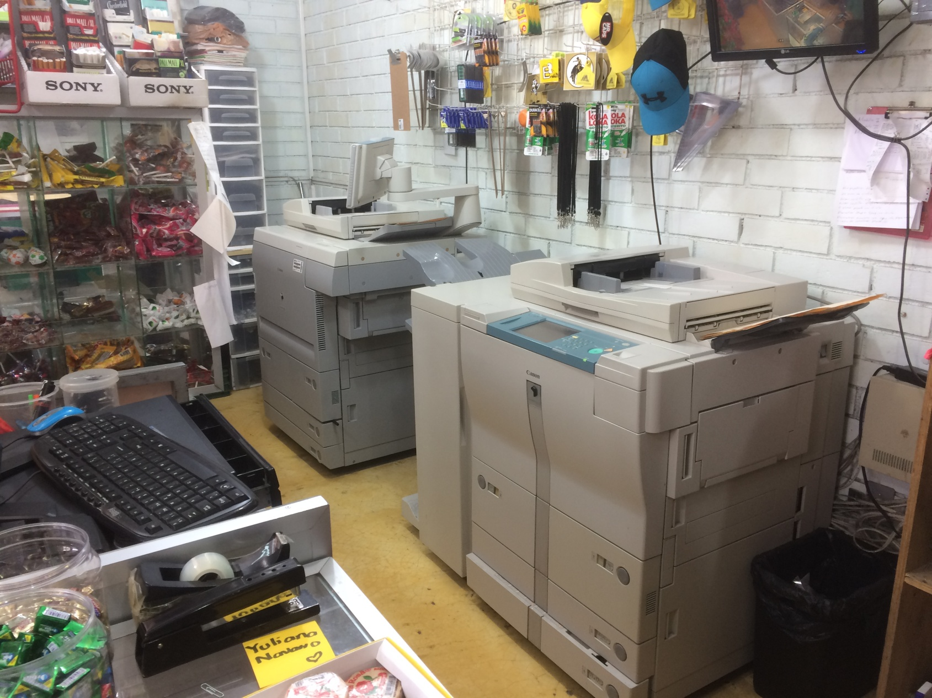
PAPELERÍAS Y SERVICIO DE FOTOCOPIADO

Slide 9
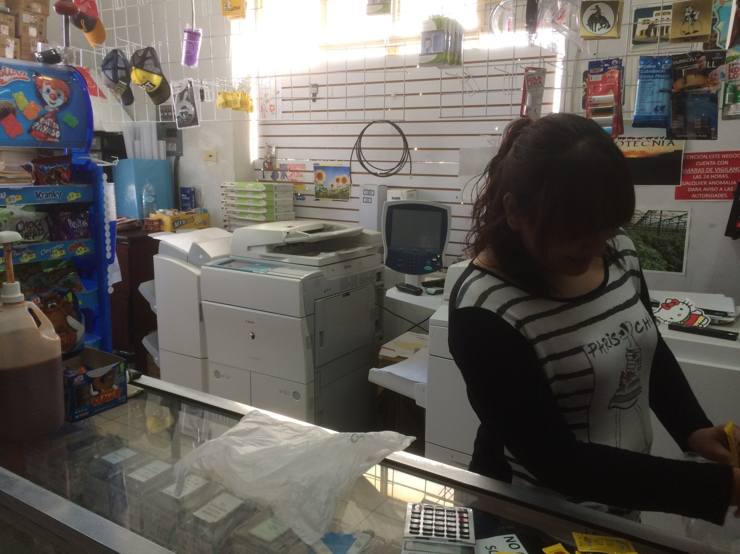
PAPELERÍAS Y SERVICIO DE FOTOCOPIADO

Slide 10
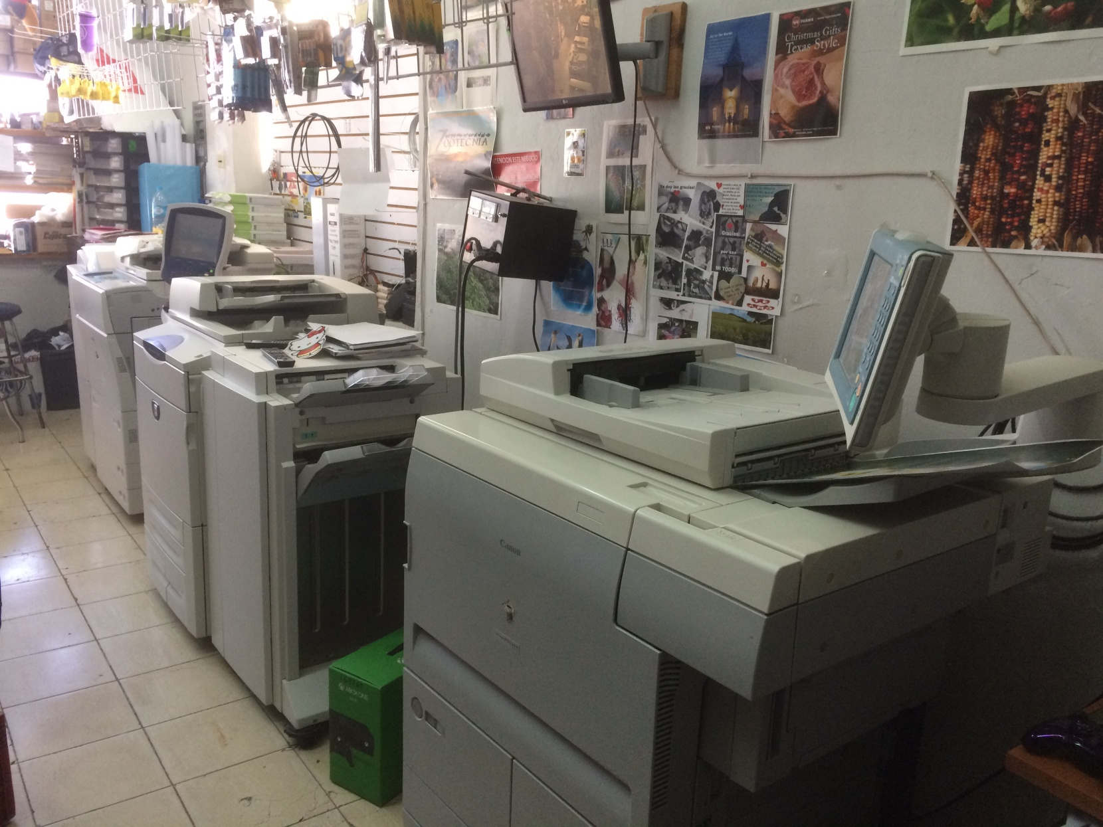
PAPELERÍAS Y SERVICIO DE FOTOCOPIADO

Slide 11
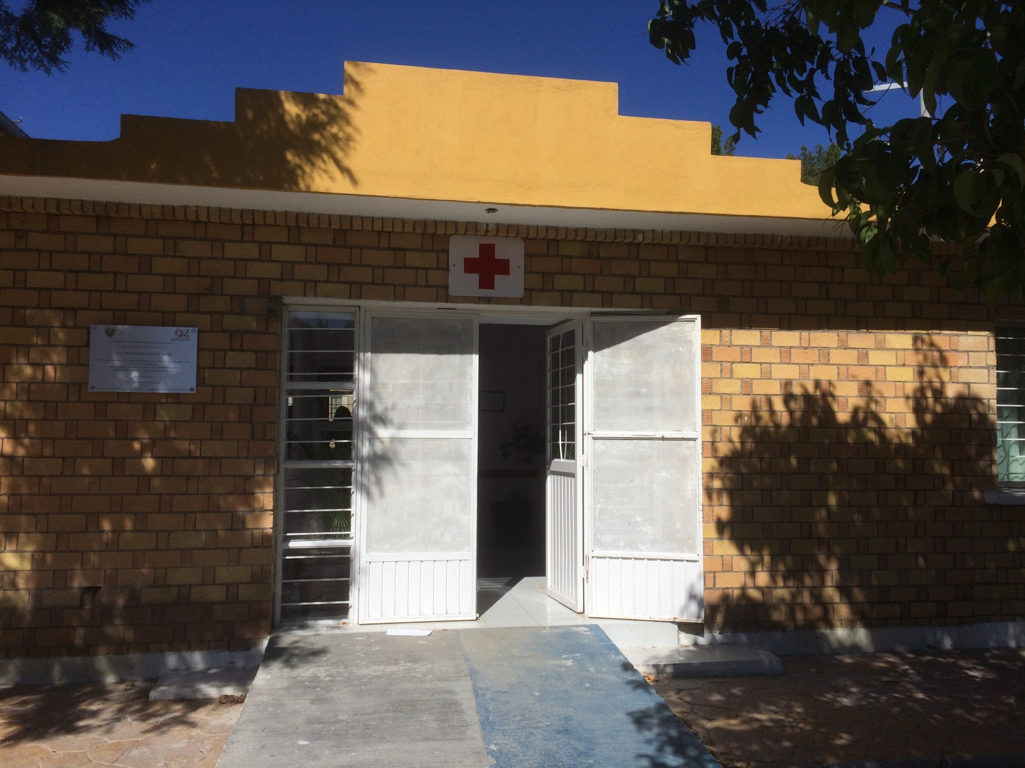
ENFERMERÍA Y SERVICIO MÉDICO

Slide 12
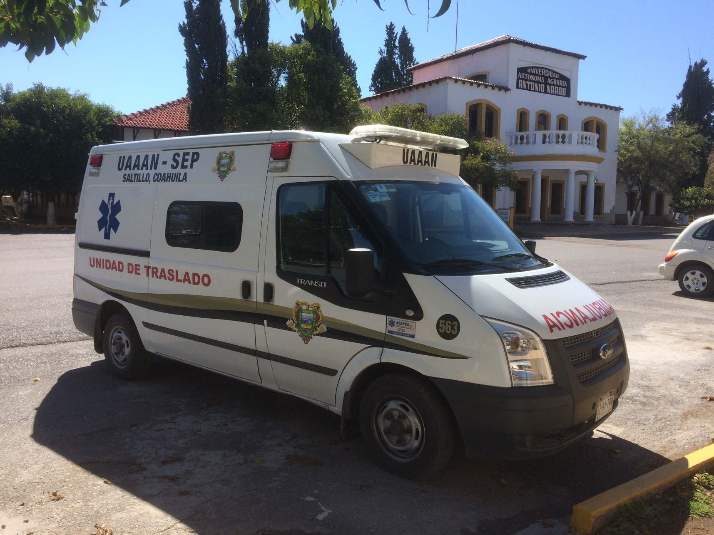
ENFERMERÍA Y SERVICIO MÉDICO

Slide 13
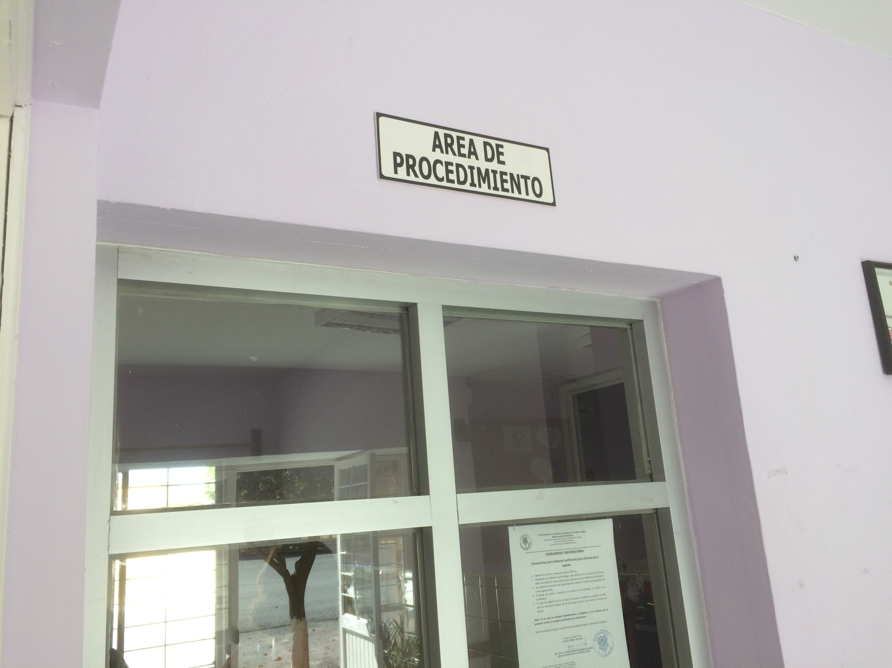
ENFERMERÍA Y SERVICIO MÉDICO

Slide 14
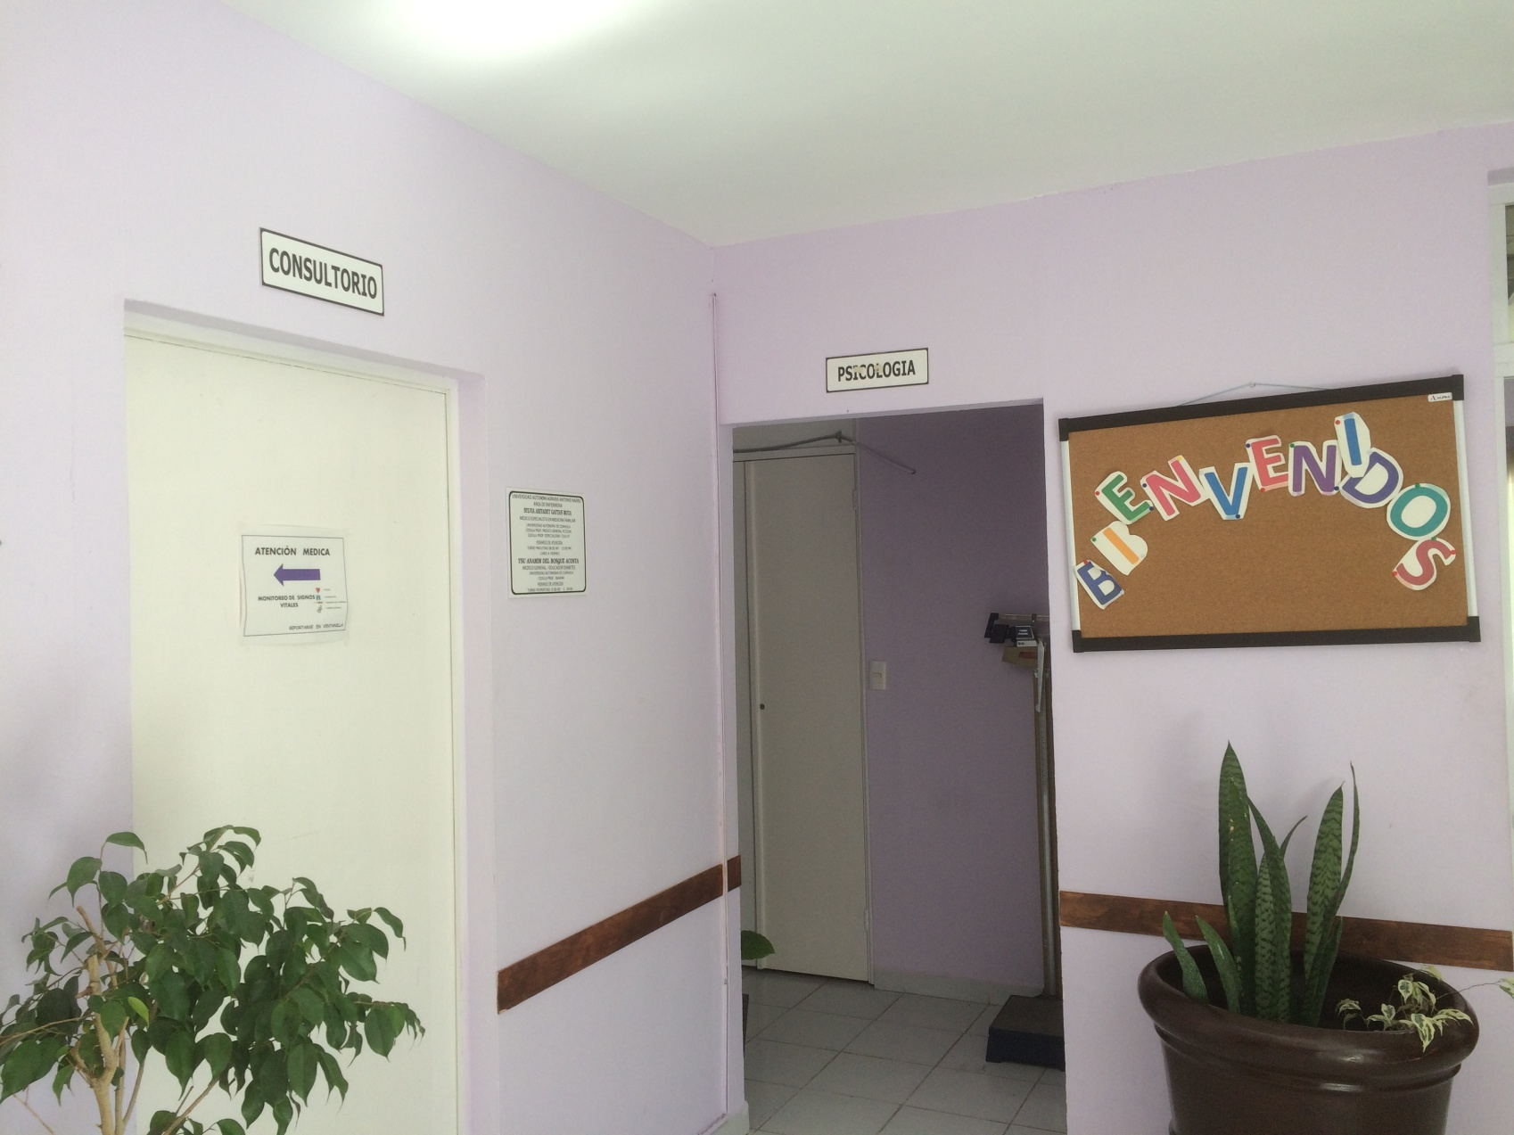
ENFERMERÍA Y SERVICIO MÉDICO

Slide 15
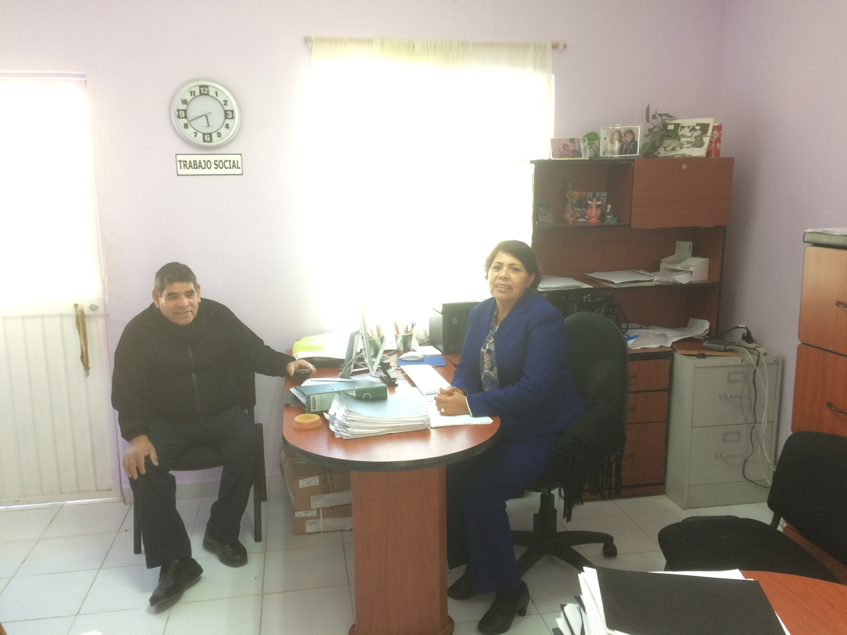
ENFERMERÍA Y SERVICIO MÉDICO

